Slide 1
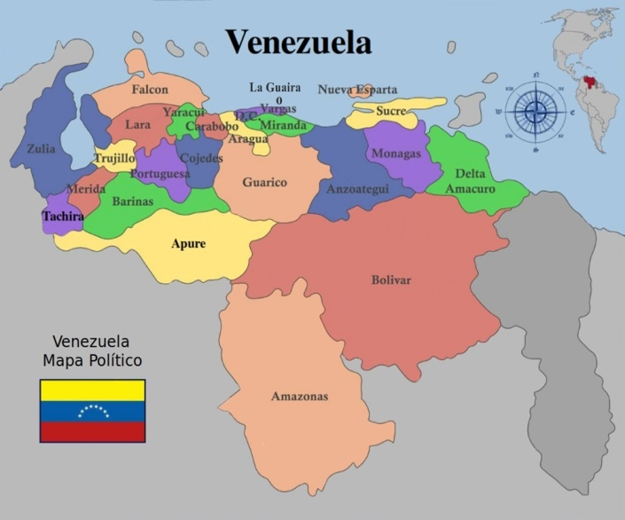
EL SISTEMA AGROALIMENTARIO EN VENEZUELA DESDE UNA
VISIÓN REGIONAL
ELEMENTOS DESTACADOS DE LO SOCIOALIMENTARIO
EN LA REGIÓN ANDES-SUR DEL LAGO
Alejandro Gutiérrez S.
(Coordinador del SIR-RAV Andes-Sur del Lago)
Presentación en el Foro Propuestas para el Presente y el Futuro de Venezuela. Organizado por la UCAB-Economía y Konrad Adenauer Stiftung. 8 de diciembre de 2021.

Slide 2
1. ALGUNAS CARACTERÍSTICAS DE LA REGIÓN ANDES-SUR DEL LAGO
Actividad económica poco dependiente del sector público: Sector Agrícola primario+Agroindustria dinamizan el resto de actividades: comercio y servicios. Turismo.
Condiciones agroecológicas variadas: pisos altos, medios y bajos. Tierras muy fértiles. Producción agroalimentaria sustentada en la dotación de factores (ventajas comparativas).
Producción agrícola: Andes: Papa consumo-industrial, semilla de papa, hortalizas, café, cacao, palma aceitera, Platano, cambur, yuca, caña de azúcar, frutas tropicales, frutas de piso alto (fresa, mora, otras), Ganadería vacuna de altura, Vacunos y bufalinos en pisos bajos (leche y carne), Truchas, pesca fluvial y lacustre.
Desarrollo Agroindustrial: Frigoríficos procesadores de carnes, procesadora de leche, frutas, café y cacao, queseras artesanalas, queso en finca, pequeña agroindustria (mermeladas, encurtidos, frutas, papa, plátano, otros).
Cercanía a la frontera con Colombia. Intenso Intercambio comercial legal e ilegal. Inseguridad jurídica y personal alta. Operan grupos ilegales. Problemas de tenencia de la tierra en Sur del Lago➔Institucionalidad “ad-hoc”.
Potencial exportador. Cadenas: Cacao, café, plátanos, cambur, frutas tropicales, lácteos, flores, bovinos-carne.
Poblaciones de la Región Andes-Sur del Lago: Santa Elena de Arenales, Bailadores, El Moralito, Santa Cruz del Zulia,Tucaní, Coloncito,Timotes, Pueblo Llano, Santa Cruz de Mora, Bramón, Seboruco, Flor de Patria, Tienditas y Mosquey.

Slide 3
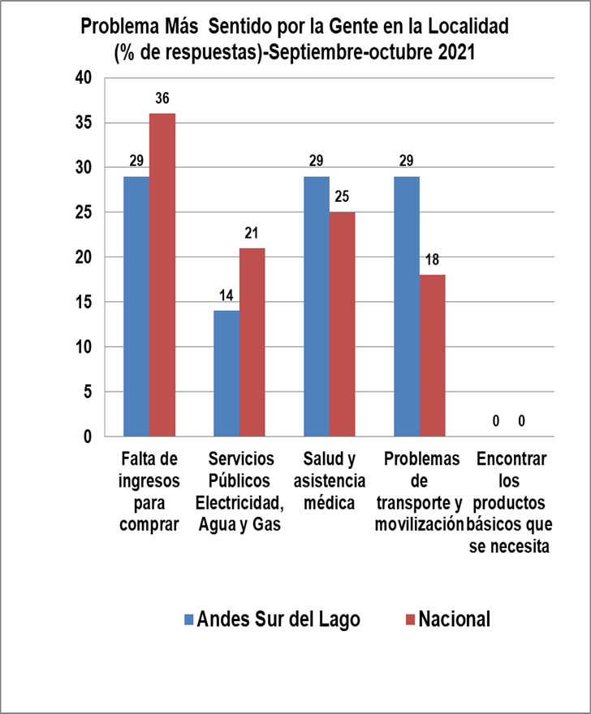
2. ELEMENTOS DESTACADOS DE LO SOCIOALIMENTARIO ANDES-SUR DEL LAGO 2021
Se ha estabilizado el empleo con salario fijo, con tendencia a mejorar.
En la Región aumentó el trabajo informal en comercio y servicios.
Las actividades ilegales en las localidades se mantienen altas, según la mayor parte de los informantes.
En la Región, los tres problemas más sentidos por la comunidad son: la falta de ingresos para comprar lo que se necesita, la situación de salud y asistencia médica y los problemas de transporte y movilización.
Existe pesimismo en la Región sobre el 2021. La percepción de los informantes (86%) es que 2021 será peor o mucho peor que 2020.
Los Servicio públicos: telefonía fija CANTV, telefonía celular-internet, transporte público y electricidad han empeorado. Gas doméstico mostró una mejoría en septiembre-octubre➔ha bajado el porcentaje de hogares pobres que cocinan con leña.

Slide 4

2. ELEMENTOS DESTACADOS DE LO SOCIOALIMENTARIO ANDES-SUR DEL LAGO 2021
Ha mejorado la percepción sobre el porcentaje de personas vacunadas con primera y segunda dosis de vacunas antiCovid-19.
Los bonos del gobierno (sistema Patria) se reciben con alta frecuencia (menos de 30 días), pero sus montos siguen siendo muy bajos.
En la Región, durante todo el año ha sido muy dificultoso e inexistente el suministro de gasolina para el 100% de los informantes. El precio promedio en el mercado ilegal desde agosto se mantiene en 1,6 USD/l.
Desde mediados de años se mantiene alta la percepción Regional y nacional de nuevos casos de Coronavirus (100% de respuestas). La gente sigue sin creer en las estadísticas gubernamentales y usa poco o muy poco el tapabocas.
No mejora la situación de los centros de salud, En octubre se reportó empeoramiento al nivel regional y nacional.

Slide 5
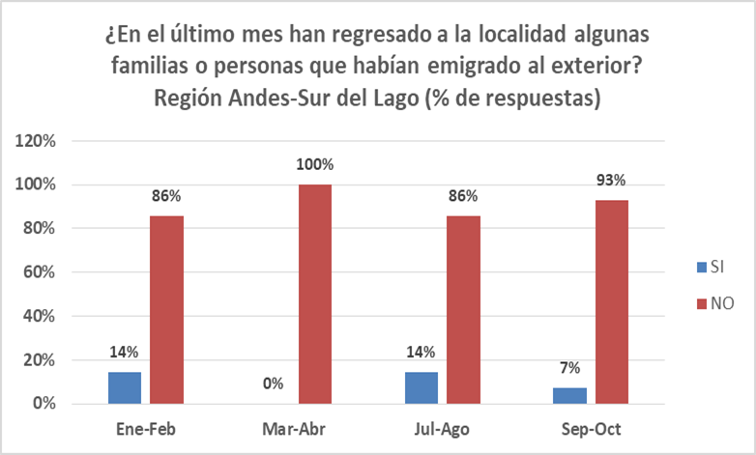
2. ELEMENTOS DESTACADOS DE LO SOCIOALIMENTARIO ANDES-SUR DEL LAGO 2021
La percepción del 93% de los informantes es que en la Región, en el último mes (octubre), las familias recibieron ayuda del exterior. Resultados similares al nivel nacional.
La percepción de los informantes es que continúa la emigración de venezolanos hacia otros países. No hay regreso de los que emigraron.
La conflictividad por protestas en la Región ha sido muy baja durante el año. La escasez de combustible, las fallas de electricidad y la escasez del gas doméstico han sido las causas principales de las pocas protestas reportadas en la Región.
Con respecto al mes pasado, la inseguridad personal y la delincuencia se mantiene estable (alta) en la Región.
Los robos, la venta ilegal de productos y la extorsión son las actividades delictivas más importantes.

Slide 6
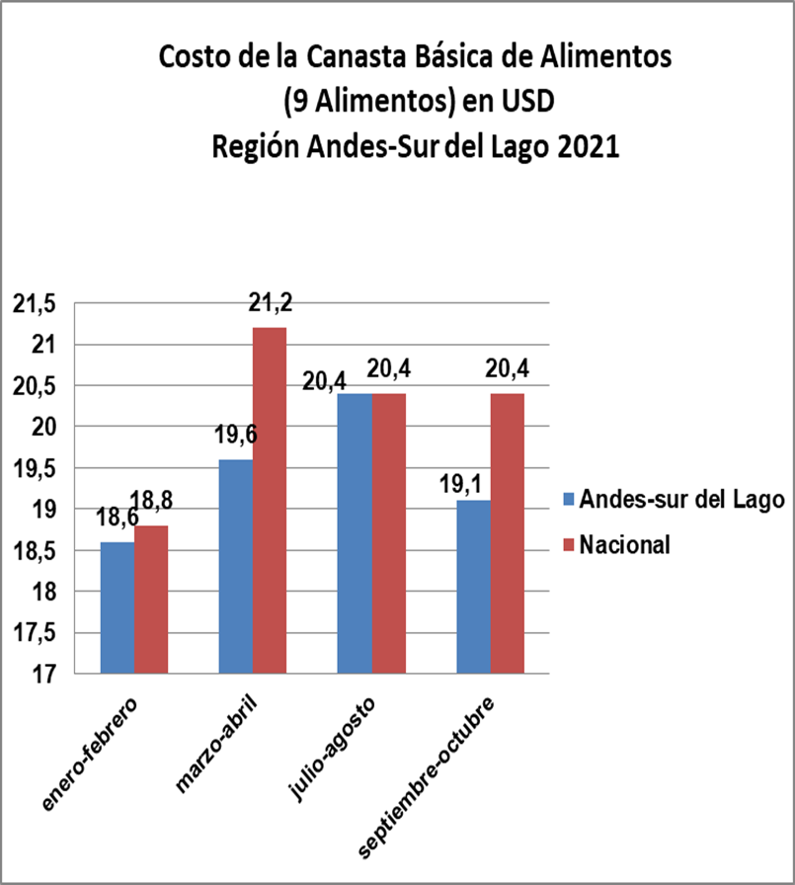
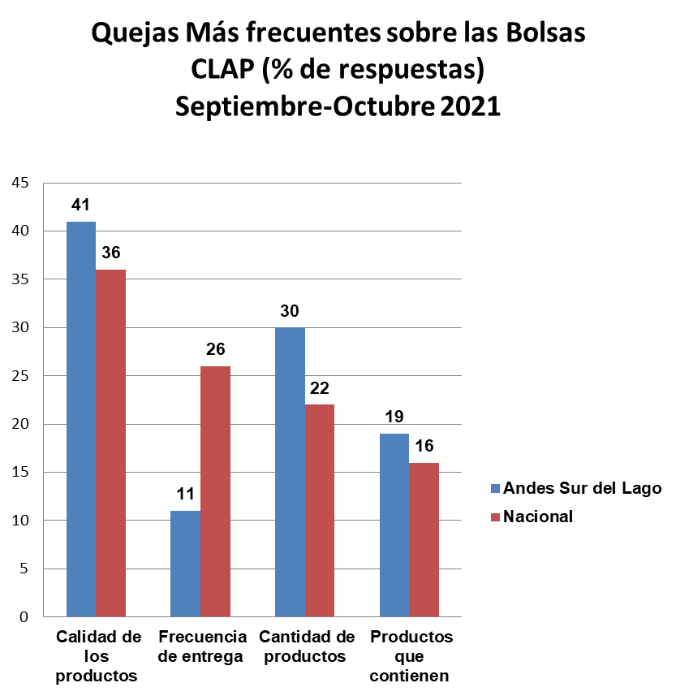
2. ELEMENTOS DESTACADOS DE LO SOCIOALIMENTARIO ANDES-SUR DEL LAGO 2021
Las formas predominantes de pago en la compra de alimentos son: Pago en efectivo con otras monedas diferentes al Bolívar, carnet de la patria y transferencias. Dólares-pesos predominan en transacciones con otras monedas.
No hay problemas graves de escasez de alimentos ni en la Región ni en el País. En la Región, la dificultad más importante en la compra de alimentos es el transporte (71% de las respuestas).
Variación del costo de la canasta alimentaria RAV (9 alimentos). En Bs. enero-febrero/septiembre-octubre 166% Región; Total-Nacional 181%. En USD enero-febrero/septiembre-octubre 9,7% (Región); Total-Nacional 8,5%.
En la región, la calidad y cantidad de los productos son las quejas más frecuente de los beneficiarios de la bolsa CLAP. Por primera vez en el año, en octubre, mejoró la percepción sobre el tiempo en que se entrega la bolsa CLAP.

Slide 7
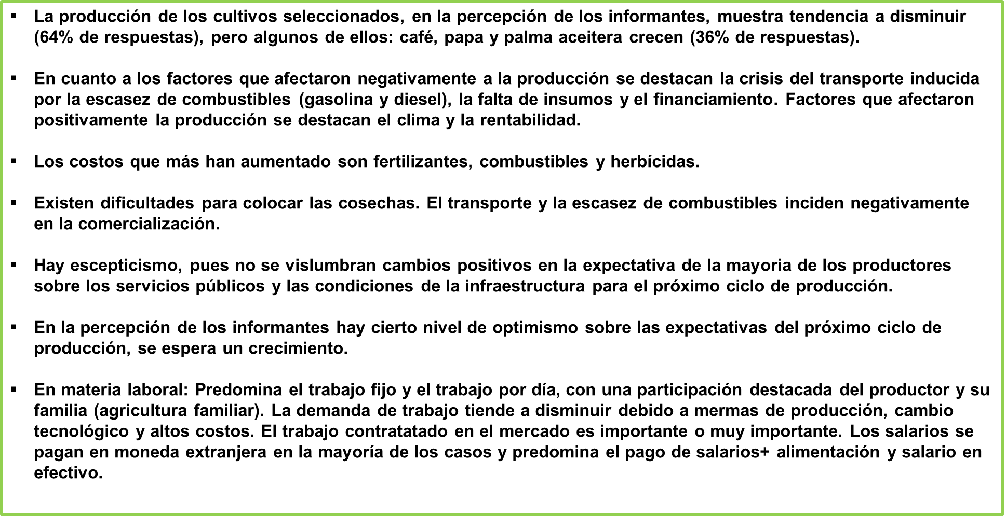
3. Elementos destacados de la producción agrícola vegetal, 2021

Slide 8
4. Elementos destacados de la producción agrícola animal, 2021
La producción de leche vacuna y bufalina, con respecto al trimestre anterior tiende a estabilizarse. No obstante, hay señales de crecimiento en un porcentaje de las respuestas de los informantes. La producción de Truchas es menor con respecto al trimestre anterior.
Se ha realizado la campaña de vacunación (con recursos de productores) contra la fiebre aftosa.
No existen dificultades en el abastecimiento de insumos y medicinas para la producción animal.
Escasez de diesel y las comisiones que se pagan son las principales restricciones para la movilización de animales.
Formas más comúnes de comercialización: venta de animales para los mataderos, la leche se vende a la agroindustria y las truchas van al mercado nacional.
El tamaño de los rebaños vacuno y bufalino, con respecto al año anterior, muestra tendencia a estabilizarse, pero hay señales de que en algunos casos ha crecido.
En materia laboral: predomina el trabajo fijo con una participación destacada del productor y su familia, pero es importante el contrato de trabajadores en el mercado. La demanda de trabajo tiende a disminuir debido a mermas de producción y altos costos. Los salarios se pagan en moneda extranjera en la mayoría de los casos y predomina el pago de salarios con bonos.

Slide 9





Contáctanos
http://redagroalimentaria.org/
https://www.facebook.com/RedAAVen
https://twitter.com/RedAgroaliment1
@redagroalimentaria
https://www.youtube.com/channel/UC9WJdFQ1EnC2CDWENvmAcWA

